Slide 1
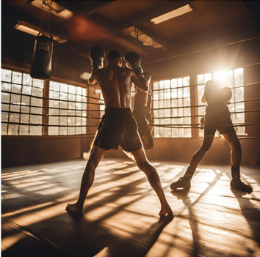
MUAY THAI:
A Arte das Oito Armas
Uma jornada pelo Mundo do Muay Thai

Slide 2
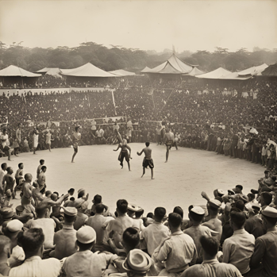
Introdução ao Muay Thai
O que é o Muay Thai?
O Muay Thai, também conhecido como "Arte das Oito Armas", é uma arte marcial originária da Tailândia. Diferente de outras modalidades, ele utiliza não apenas os punhos e os pés, mas também os cotovelos, joelhos e a clinch (luta de corpo a corpo).
O Muay Thai é conhecido pela sua eficácia em combate real, sendo uma das bases do MMA (Mixed Martial Arts).
Breve História do Muay Thai
Origem: O Muay Thai tem raízes no Muay Boran, uma arte marcial tradicional tailandesa, e começou a ser praticado como uma forma de defesa pessoal pelos guerreiros tailandeses.
Evolução:
Durante os séculos, o Muay Thai se transformou em um esporte popular, com regras e organização para competições.

Slide 3
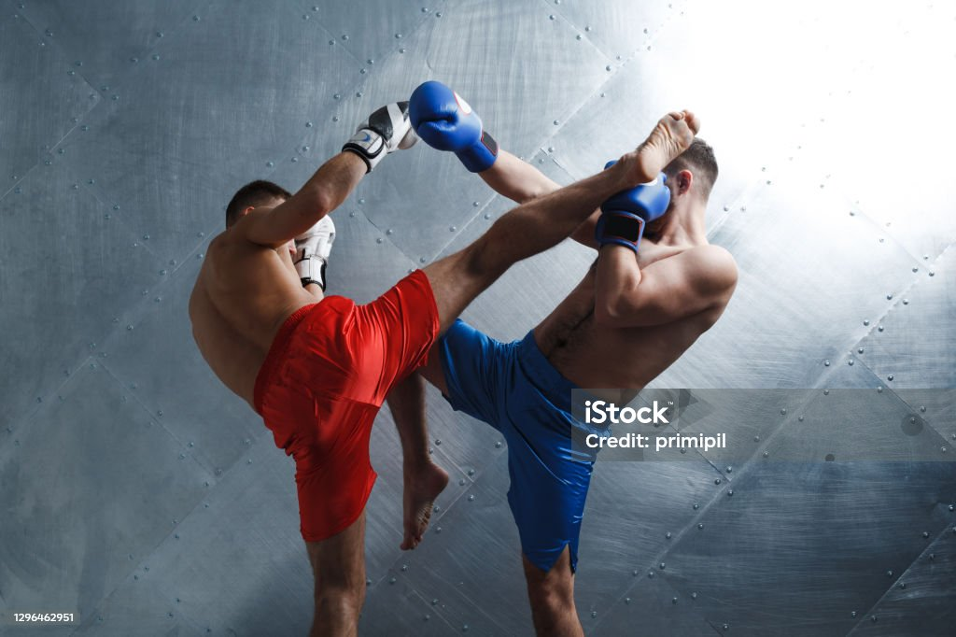
Fundamentos e Técnicas do Muay Thai
As Oito Armas
Punhos (Sok)
Pés (Te)
Cotovelos (Sok Ti)
Joelhos (Khao)
A principal característica do Muay Thai é a utilização dessas oito partes do corpo no combate.
Posição de Guarda e Movimento
Explicar a posição básica de guarda e como o lutador se movimenta, o que é fundamental para a defesa e ataque.
O movimento de "footwork" no Muay Thai é mais direto, priorizando o controle da distância.
O Clinch no Muay Thai
O clinch é uma das técnicas mais importantes, usada para controlar o adversário e executar joelhadas.

Slide 4
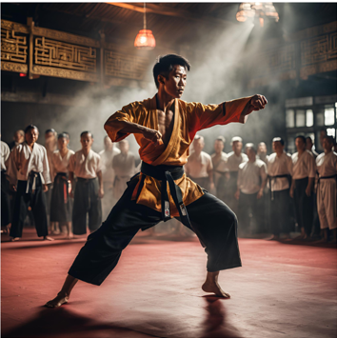
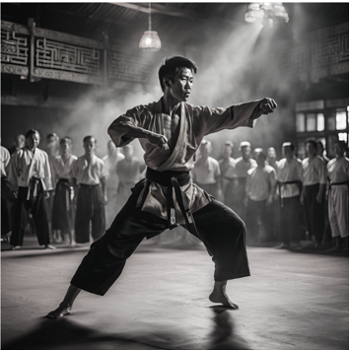
A Filosofia e o Impacto Cultural do Muay Thai
O Muay Thai na Cultura Tailandesa
O Muay Thai é mais do que um esporte; ele é parte da cultura e tradição tailandesa. Durante anos, tem sido praticado não apenas como um meio de defesa pessoal, mas também como uma forma de manter a saúde e o espírito.
Ritual do Wai Kru
O "Wai Kru" é uma cerimônia realizada pelos praticantes antes das lutas, em que o lutador presta respeito ao seu mestre e à sua linhagem. Esta é uma demonstração de gratidão e respeito.
.
.
O Muay Thai como Estilo de Vida
Para muitos, o Muay Thai é uma forma de disciplina e desenvolvimento pessoal. Além de promover a saúde física, ele também ajuda no controle emocional e na autoestima.

Slide 5
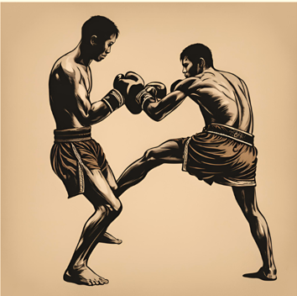
Benefícios do Muay Thai
Benefícios Físicos
Melhora a resistência cardiovascular.
Aumenta a força e a flexibilidade.
Ajuda no controle de peso e melhora a saúde geral.
Benefícios Mentais
A prática constante de Muay Thai melhora a disciplina e o foco.
Desenvolve autoconfiança e a capacidade de lidar com adversidades.
O treinamento intenso ajuda a liberar o estresse e promove a saúde mental.
Muay Thai como Forma de Autodefesa
O Muay Thai é uma excelente ferramenta de autodefesa, pois ensina a lidar com várias situações de combate e a proteger-se de ameaças.

Slide 6
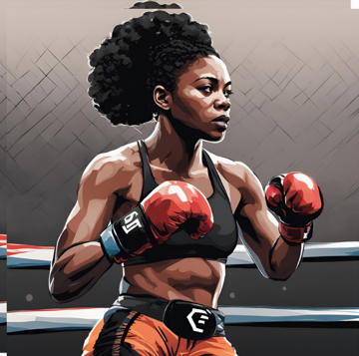
Conclusão e Aplicações no MMA
Muay Thai no MMA
O Muay Thai é uma das disciplinas mais eficazes para quem deseja se tornar um lutador de MMA. Muitas das habilidades adquiridas, como o clinch, joelhadas e os golpes com os cotovelos, são essenciais no octógono.
A Integração do Muay Thai com a Inteligência Artificial
A IA tem sido aplicada no treinamento de atletas de Muay Thai para analisar o desempenho, prever resultados e ajudar no desenvolvimento técnico.
Através de sensores e algoritmos de aprendizado de máquina, é possível monitorar a técnica de cada lutador em tempo real, oferecendo feedback imediato sobre a postura, golpes e resistência.
.
Conclusão
O Muay Thai é mais do que apenas uma arte marcial. É um meio de desenvolvimento pessoal, físico e mental. Ao mesmo tempo, ele está se modernizando com o uso de novas tecnologias, como a Inteligência Artificial, para aprimorar o treinamento e a performance dos atletas.

